Slide 1


Stres a chyba ve sportu
04
bp1818 Základy psychologie sportu a zdraví
Katedra společenských věd a managementu sportu FSpS MU

Slide 2
Osnova přednášky
Stres ve sportu
  Sportem proti stresu
  Specifika stresu u sportovců
Chyba a selhání

Slide 3
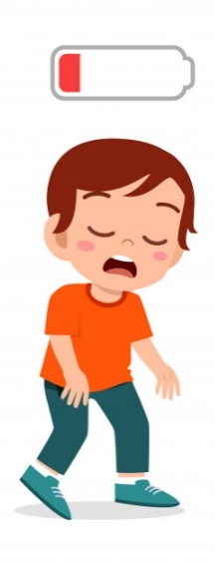


Připomenutí z přednášky „Stres“
3 složky stresu: psychická, fyzická, behaviorální
Hans Selye: Všeobecný adaptační syndrom (GAS)
  Experimentálně zjistil, že všechny zatěžující podněty (stresory) do určité intenzity vedou v organismu k nespecifické reakci
  3 fáze stresu: poplachová, vyrovnávací, vyčerpání
  Kritériem pro průběh GAS = vyplavování hormonů

Slide 4
S jakými stresory se potká sportovec?
Fyzické
Psychické
Obvyklé stresory ve sportu
  Napětí z očekávání
  Náročnost programu
  Porážka, potupa, ostuda, křivda, zesměšnění
  Zranění, nemoc, nominační procedura, ztráta formy, deficit financí, distanc, diskvalifikace

Slide 5
S jakými stresory se potká sportovec ?
Přetrénovanost má stresogenní účinky
  Dobré úmysly, ↑ motivace, snaha se prosadit
  „co bolí, to sílí“, „musíš to překousnout“ → prodloužené stresové stavy

Slide 6
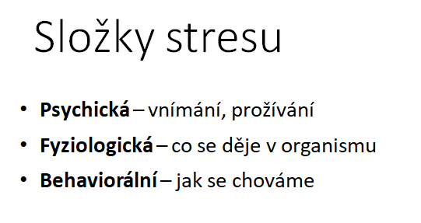
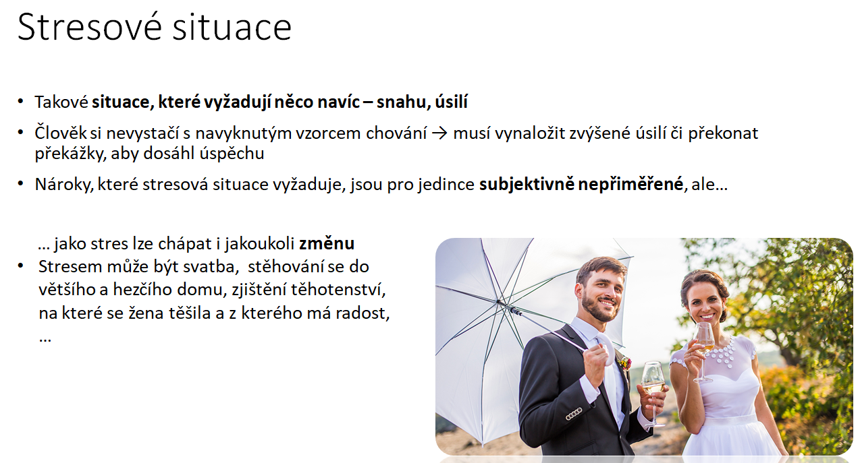
Chyba a selhání
Špatný přihrávka, nezvládnutý závod, nedosažení cíle pro dané období, …
Psychické důsledky chyby
  Stresová reakce
  Negativní myšlenky a emoce
  Neefektivní koncentrace
  Narušení sebedůvěry
  Proč chyba = stres?
    Schopnosti sportovce v dané situaci nestačily
    „To, co umíš, není dost dobré.“
    Automatická poplachová reakce

Slide 7
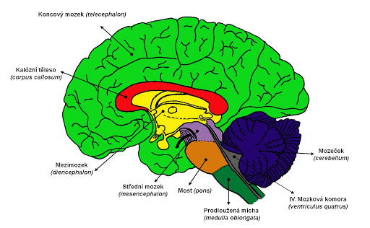
Chyba a selhání: Negativní myšlenky a emoce
Tendence zaměřovat se na cokoli, co je ohrožující
Pozornost zaměřená na drobnosti, které by jinak člověk přehlížel
Negativní interpretace
  Trenér kroutí hlavou, lidé na tribuně se smějí
  „Vypínání mozku“
Koncový mozek – řeč, myšlení, plánování
Mezimozek, limbický systém - emoce
Mozkový kmen – základní životní funkce

Slide 8
Chyba a selhání: Neefektivní koncentrace
Tendence neustále přemýšlet nad chybou
↓ koncentrace na současnost a aktuální výkon
Nesoustředěný výkon: pomalý, nepohotový, plný „jednoduchých“ chyb
Chyba
Zhoršená pozornost

Slide 9
Chyba a selhání: Narušení sebedůvěry
Narušená sebedůvěra → změna přístupu
Zaměření na možný zisk → zaměření na vyhýbání se ztrátě
  Př. hokejista se zbavuje puků
  ↓ příležitost k dobrému výkonu
  Předvádění nenatrénovaného výkonu
Chyba
Zhoršená pozornost

Slide 10
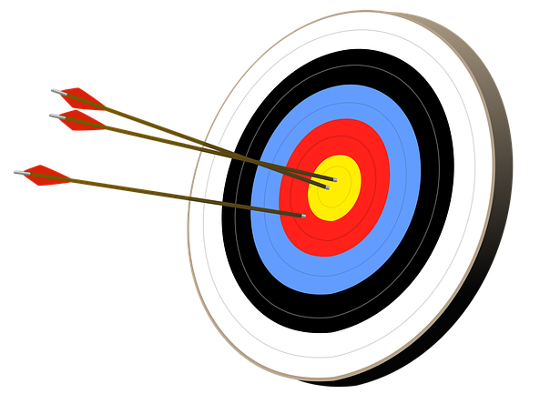
Chyba a selhání: Jak se dostat z kruhu?
Cíl ve sportu: „Udělat vše tak, jak to dělám vždy“
  Pokud je můj automatismus správný, po chybě nepotřebuji nic měnit, jen se k němu vrátit
  Je třeba mít natrénováno
  Sebedůvěra, celkový přístup
    Automatismus = šance na úspěch
    Chyba = výjimka
  Zvládnout chybu (stres)

Slide 11

Chyba a selhání: ironická chyba
Snaha o „zahnání“ myšlenky myšlenku navrací
  „Musím dát gól!“
  „Nesmí mi sebrat puk!“
  „Teď nesmím být nervózní!“
  → ironická chyba = stane se to, o co se snažíme, aby se nestalo

Slide 12
Chyba a selhání: ironická chyba
  Snaha o mentální kontrolu
  Dostatek mentální kapacity → snaha úspěšná
  Omezená mentální kapacita → ironická chyba
  2 protichůdné procesy
  První proces méně mentálně náročný
  Druhý proces je mentálně náročnější
„To zvládnu!“
„Tentokrát jsem se lépe připravila!“
„Trenér mi věří“
„Ale minule jsem to nezvládla…“
„Ale v tréninku byly výkony slabé.“
„Ale to on říká každému.“

Slide 13
Chyba a selhání: ironická chyba
  Jak zabránit ironické chybě?
  Zvládnout stres, soustředit pozornost žádoucím směrem
  Zklidnit tělo
  Nepokoušet se o mentální kontrolu
    Nezasahovat do toku myšlenek, pocitů, nebojovat s nimi
    Nejde o dlouhodobé řešení!

Slide 14
Shrnutí
Stres = důležité téma v psychologii sportu
  Sportem proti stresu
  Specifika stresu u sportovců
Chyba, selhání – přímo souvisí se stresem, mnoho důsledků:
  Stresová reakce
  Negativní myšlenky a emoce
  Neefektivní koncentrace
  Narušení sebedůvěry
Ironická chyba – chyba, která se stane, když se snažíme, aby se nestala
Boj s chybami ve sportu – automatismy, práce s tělem a emocemi, „nechat to být“, …

Slide 15
Děkuji za pozornost.

Slide 16
Zdroje
Petráš, V. Psychologie výkonu. Dostupné z https://psychologievykonu.cz/.
Slepička, P., Hošek, V., Hátlová, B. 2009. Psychologie sportu. Praha: Karolinum.
Perry, B. D., Szalavitz, M. 2016. Chlapec, kterého chovali jako psa. Praha: Portál.
  Populárně naučná kniha o týraných dětech, info o neurobiologii, stresové reakci, vlivu traumatu aj.

